Slide 1
PROGRAMA DE APOIO AO DESENVOLVIMENTO INSTITUCIONAL DO SUS

Slide 2
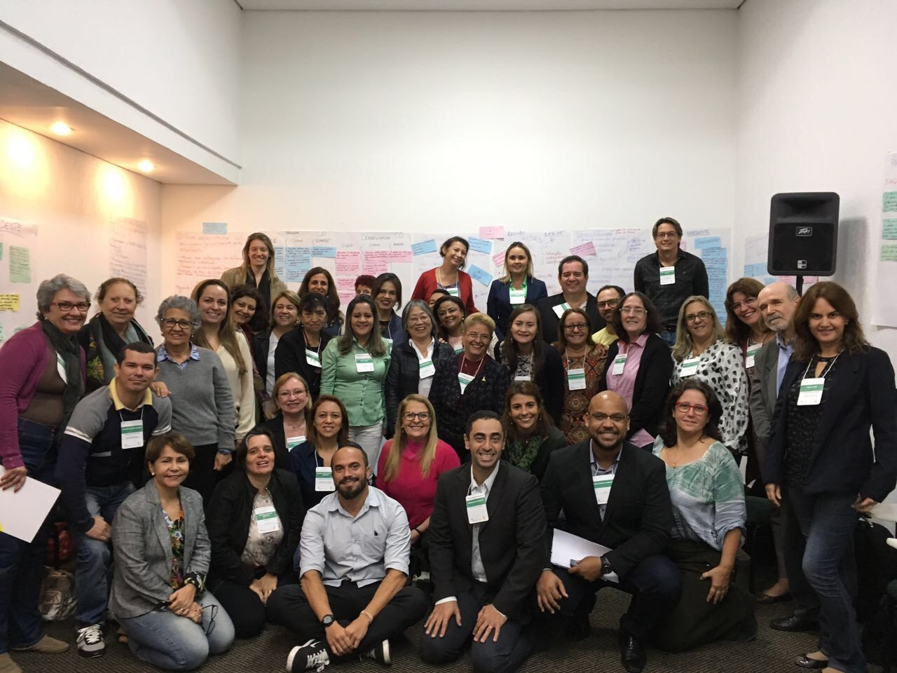
APRESENTAÇÃO
A rede colaborativa é formada por : apoiadores regionais, coordenador estadual, consultores regionais , consultores do CONASEMS e Ministério da Saúde, com durante 08 (oito) meses.

Slide 3
O Projeto Apoiador Nacional é uma iniciativa do CONASEMS em parceria com o Ministério da Saúde e o Hospital Alemão Oswaldo Cruz, via Programa de Desenvolvimento Institucional do SUS (PROADI-SUS).

Slide 4
O projeto integra a rede colaborativa Conasems-Cosems para fortalecimento da gestão municipal, com o objetivo de levar informação de forma ágil e qualificada para o gestor e sua equipe.
Estabelecer Comunicação e Informação em tempo real;
Promover articulação entre gestores e suas entidades representativas;
Ampliar a capacidade técnica e política dos gestores;

Slide 5
TRABALHO A SER DESENVOLVIDO PELO APOIADOR
a) Mobilizar os gestores em torno da agenda interfederativa;
b) Trabalhar na lógica da Educação Permanente;
c) Promover escuta ampliada para as questões da gestão e apoiar os Secretários na busca de solução para os problemas do cotidiano;
d) Reconhecer nas Regiões de Saúde, experiências de gestão e cooperar com as mesmas no sentido de potencializá-las;
e) Apoiar os gestores da região de saúde no cumprimento dos instrumentos de gestão;
f) Manter os secretários informados sobre as portarias, normas, projetos e financiamento possíveis.

Slide 6
NIKELLYNE KEYKE MONTEIRO – Regiões : 2, 6, 8
Contato :99819-0781
Email: nikellyne@hotmail.com
WALMIRA GUEDES – Regiões: 1,3 e 7
Contato: 98847-7380
Email: walmira.consult@gmail.com
SUELEIDE PINHEIRO – Regiões: 4 e 5
Contato: 99934- 9578
Email:sueleide_araujo@hotmail.com

Slide 7
OBRIGADA!
ALEXANDRA MEDEIROS RÉGIO
COORDENADORA DE APOIO COSEMS/RN
PROJETO REDE COLABORATIVA SUS
alexandramregio@hotmail.com
CONTATO: (84) 99102-1421

